Slide 1

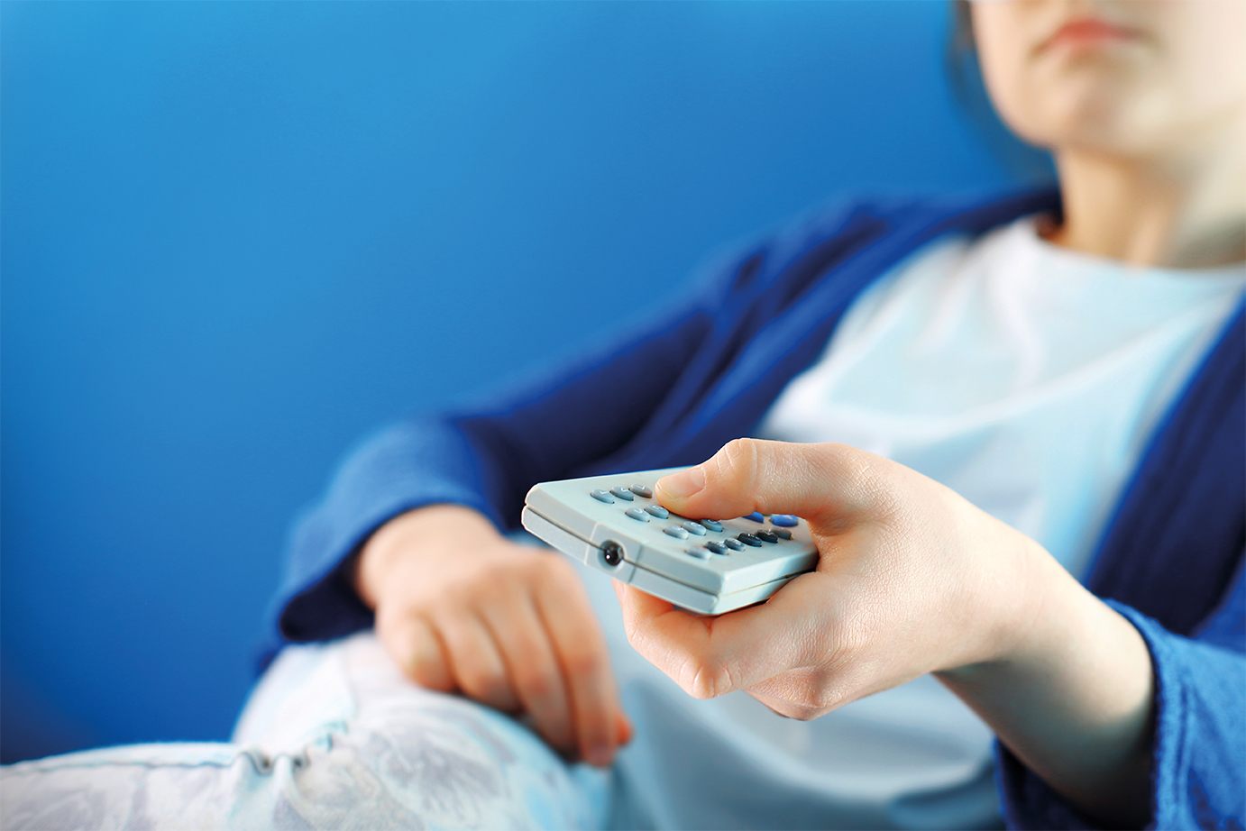

TEKNOLOJİ
Ortaokul
CANAVARA
DÖNÜŞMEDEN
Notes:
Bu sunudaki içeriğin daha ayrıntılı hâline Yeşilay tarafından ortaokul çağı öğrencilerine ve çocuklara yönelik hazırlanmış aşağıdaki kitapçıktan ulaşabilirsiniz:
Teknoloji Canavara Dönüşmeden..., Mehmet Dinç, 2016, İstanbul, Yeşilay TBM Alan Kitaplığı Dizisi No: 17.

Slide 2
SUNUM İÇERİĞİ
Bağımlılık
Teknoloji Bağımlılığının Belirtileri
Kimler Risk Altında?
Teknoloji Bağımlılığı Süreci Nasıl Başlar?
Adım Adım Teknoloji Bağımlılığı…
Teknolojik Bağımlılıklar
Teknoloji ile İlişkiniz Nasıl Olmalı?
Kendinizi Test Edin: Evet mi, Hayır mı?
Teknoloji Bağımlısı Olmamak İçin…

Slide 3
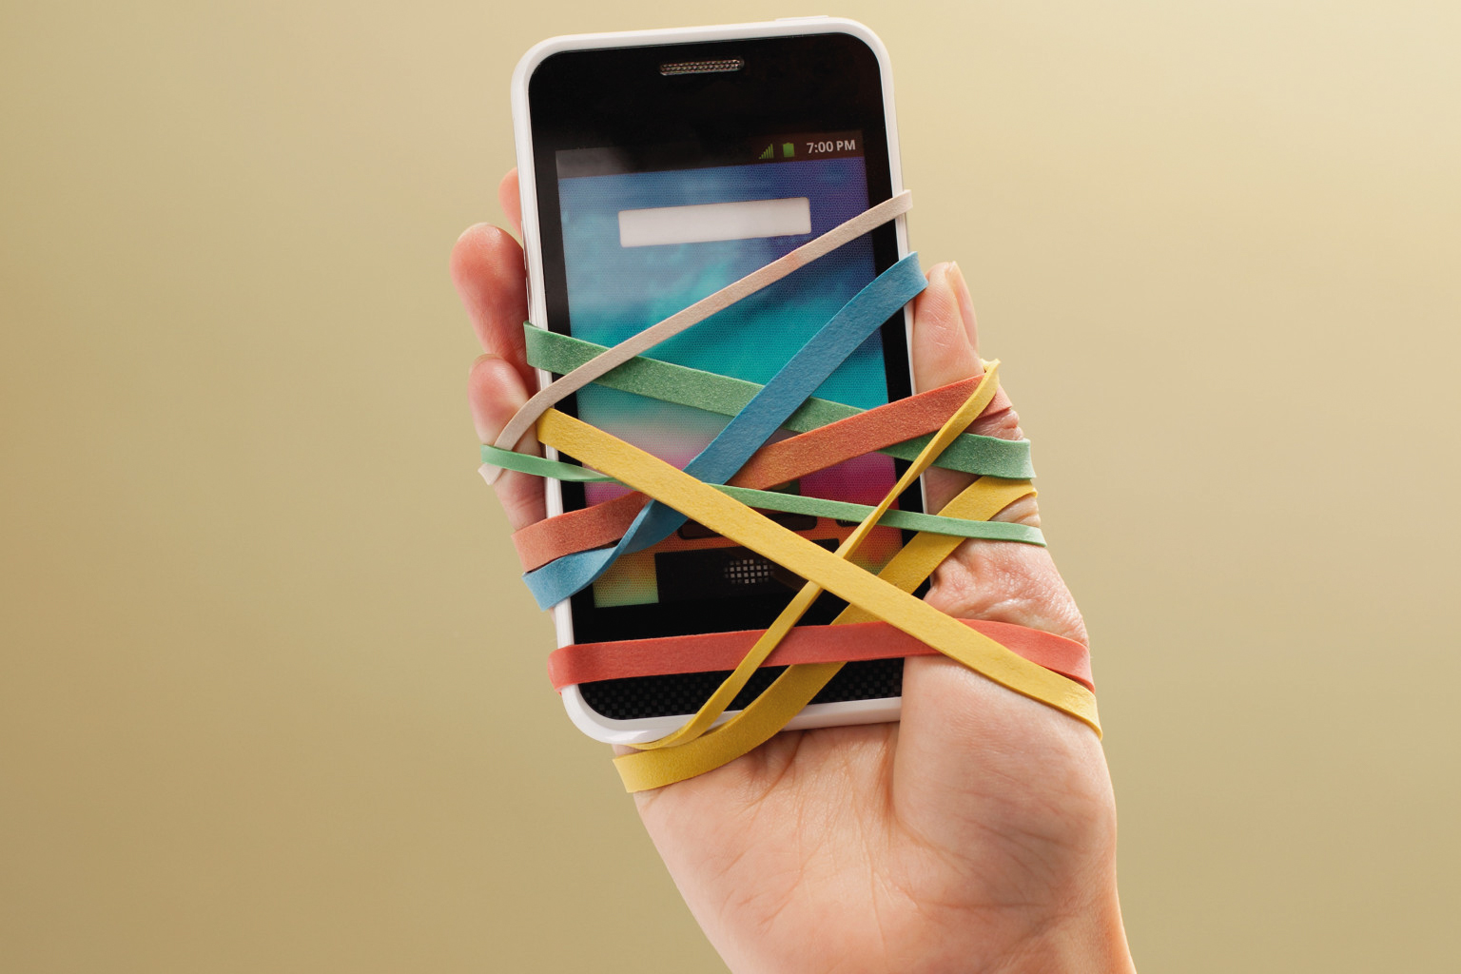
Bağımlılık
Bağımlılık kişinin kullandığı bir nesne veya yaptığı bir
eylem üzerinde;
• Kontrolünü kaybetmesi ve
• Onsuz bir yaşam sürememeye başlamasıdır.
Notes:
Öğrencilere «Sizce bağımlılık nedir?» sorusunu sorup, cevaplarını alın. Birkaç cevap aldıktan sonra slayt ilerlenerek, bağımlılığın tanımı öğrencilerle paylaşılır.

Slide 4
Teknoloji Bağımlılığının Belirtileri
Teknoloji bağımlısı bir kişi;
Ruhsal ve bedensel sıkıntılara rağmen
teknolojiyi kullanmaya devam eder.
Teknolojiyi istediği gibi kullanamazsa
aksi, asabi ve öfkeli olur.
Bağımlı olduğu şeyle gittikçe
daha çok vakit geçirmek ister.

Slide 5
Teknoloji Bağımlılığının Belirtileri
Teknoloji bağımlısı bir kişi;
Bağımlı olduğu şeyi kullanmazken
bile onu düşünür.
Sorumluluklarını yerine
getirmekte zorlanır.
Bilgisayarda, tablette ve telefonda oyun oynarken
ya da internette vakit geçirirken zamanın nasıl geçtiğini
anlamıyorsak ve oyunu bırakamıyorsak bu bir uyarı işareti olabilir.

Slide 6
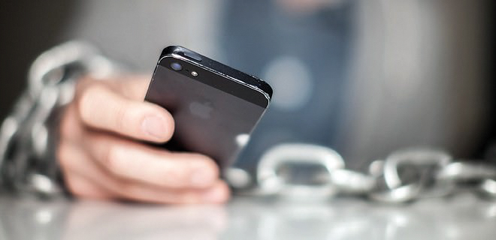
Kimler Risk Altında?
Spordan uzak duran ve hareketsiz yaşamı tercih edenler,
Olumsuz ve bağımlı arkadaş çevresi bulunanlar,
Ders başarısı sürekli düşük olan ya da okul dışı
faaliyetlere karşı isteksiz olanlar,
Arkadaş edinme, iletişim kurma ve iletişimi devam
ettirme becerileri az olanlar.

Slide 7
Kimler Risk Altında?
Aileleri teknolojiyi olumsuz ve bilinçsiz kullanan bireyler,
Sosyal ilişkilerinde kendini ifade etmekte
güçlük yaşayanlar,
Aile içi çatışmalar yaşayan, sağlıklı iletişimi
olmayan aile üyeleri,
Hayatlarında kaliteli vakit geçirebileceği aktiviteler
bulunmayanlar.

Slide 8
Süreç Nasıl Başlar?
ve
Can sıkıntısını giderecek
daha aktif, daha verimli ve faydalı
uğraşlar bulamamakla ve
sonunda teknolojik aygıtlarla
baş başa geçirilen zamanla
devam eder.
sonra
…
Önce
can sıkıntısıyla
başlar

Slide 9
ilk adım
merakla atılır
2. adım
sosyal
kullanım
4. adım
bağımlı kullanım
3. adım
eğlenmek ya da problemlerden
kaçmak için kullanmak
Notes:
.

Slide 10
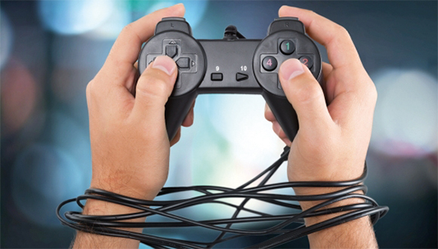
Adım Adım Teknoloji Bağımlılığı
Hep daha fazlası istenir
Sabaha kadar oynadım!
Teknolojinin olmadığı ortamlar sıkıcı gelir.
Off yaa... Son zil çalsa da eve uçsam!

Slide 11
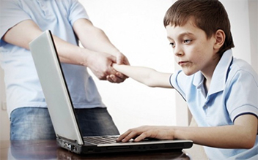
Adım Adım Teknoloji Bağımlılığı
Kendini kontrol edemez.
Sadece 5 dakika daha!
Hayatı gitgide fakirleşir.
Canım hiçbir şey istemiyor!

Slide 12
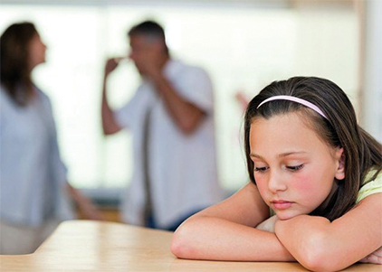
Adım Adım Teknoloji Bağımlılığı
Sağlık problemleri başlar.
Ah belim! Bu merdivenleri kim çıkacak şimdi?
Kendini kötü hisseder.
Psikolojim bozuldu!

Slide 13
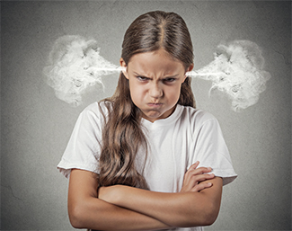
Adım Adım Teknoloji Bağımlılığı
Çevresindekilerle tartışmalar yaşanır.
Bana karışma!
Sorumluluklarını aksatmaya başlar.
Ödev bugüne miydi?

Slide 14
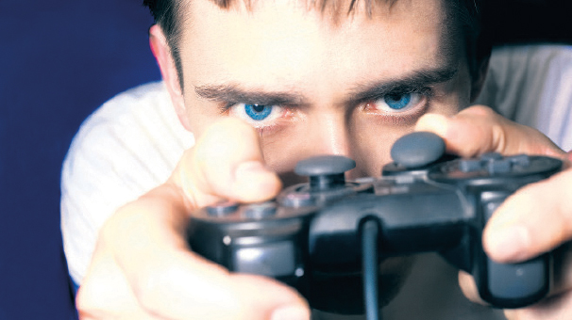
Adım Adım Teknoloji Bağımlılığı
Başka bir şey düşünemez hale gelir.
Hele bir bilgisayarıma kavuşayım,
dünkü oyunda kaybettiğim
puanları geri almasını
bilirim ben!

Slide 15
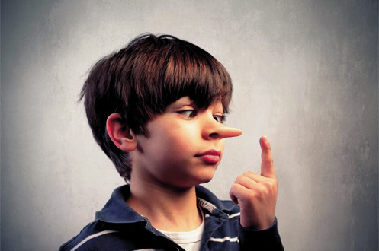
Adım Adım Teknoloji Bağımlılığı
Yalan söylemeye başlar.
Yok canım, daha şimdi oturmuştum başına!
Sosyal ilişkileri zarar görür, yalnızlaşır.
Kendimi çok yalnız hissediyorum!

Slide 16
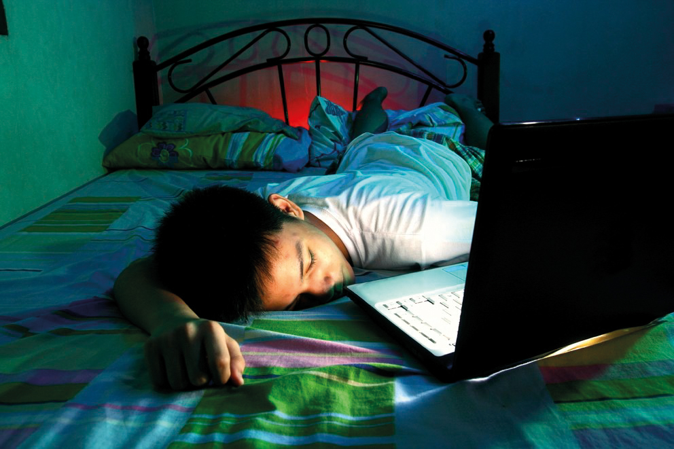
Adım Adım Teknoloji Bağımlılığı
Uyku düzeni bozulur.
Daha yeni yatmıştık! Ne zaman sabah oldu?
Ailesinden uzaklaşır, yeme düzeni bozulur.
Anne, yemeğimi odamda yesem olur mu?

Slide 17
Teknolojik Bağımlılıklar
İNTERNET VE
SOSYAL MEDYA
TELEFON
VE TABLET
OYUN
KONSOLLARI
BİLGİSAYAR
VE TELEVİZYON

Slide 18

Sosyal Medya Bağımlılık Yapar mı?
Gerçek hayatınızın önüne geçiyorsa,
Canınız sıkılınca aklınıza gelen ilk seçenekse,
Sürekli bir şeyler paylaşma ihtiyacı duyuyorsanız,
Aşırı zaman alıyor, ulaşılamadığında huzursuzluk oluşturuyorsa,
Günlük hayatınızın ve sorumluluklarınızın aksamasına sebep oluyorsa,
Gerçek arkadaşlıkların yerini sanal arkadaşlıklar ve takipçiler alıyorsa,
... sosyal medya bağımlısı olabilirsiniz.

Slide 19
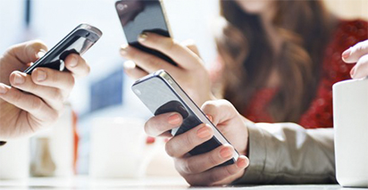
Oyunlar Bağımlılık Yapar mı?
Giderek oyun başında daha fazla zaman geçiriyorsanız,
Oyun başında geçirilen süreyle ilgili tartışmalar yaşıyorsanız,
Aile ya da arkadaşlarla birlikte vakit geçirmek yerine oyun
oynamayı tercih ediyorsanız,
Oyunlarda alınan başarı ve ilerlemeleri gerçek hayattaki başarılardan
daha çok önemsemeye başlıyorsanız,
Fazla oyun oynamak yüzünden notlarınız düşüyorsa, devamsızlık sorunları
yaşıyor ve uykusuz kalıyorsanız, oyun bağımlısı olabilirsiniz!

Slide 20
Bağımlılıktan Korunmak İçin Öneriler
Yavaş yavaş ama kararlı olarak azaltın.
Yerini doldurun, kullanımı azalttığınızda yeni faaliyetlere yönelin (Spor, hobi, vb.)
Düşünün! Sanal ortamdaki başarı ve saygınlık mı daha değerli, gerçek hayattaki mi?
Zararlarını, sizden aldıklarını düşünün.
Gerekirse uzman yardımı alın.

Slide 21
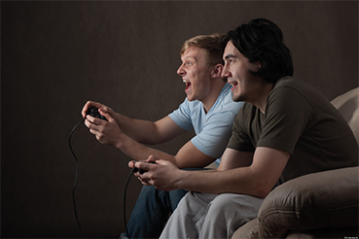
Cep Telefonu
Aşağıdaki cümlelerin en az 5’ine katılıyorsanız
cep telefonu bağımlısı olma riski taşıdığınız söylenebilir:
Cep telefonumu sık sık kontrol ederim.
Cep telefonumu her zaman yanımda taşırım.
Uyuduğumda cep telefonum ulaşabileceğim yerde durur.
Cep telefonumu kullanmaktan günlük işlerime vakit ayıramıyorum.
Kendimi kötü hissettiğimde cep telefonumu kullanmak bana iyi gelir.
Cep telefonumu kullanmadığım zamanlarda kendimi kötü hissederim.
Başkalarıyla sohbette veya yemekte birlikteyken bile cep telefonumu sık sık kullanırım.

Slide 22
Cep Telefonun Yoğun Kullanımı
ile Baş Etmek İçin
Cep telefonu kullandığınız
zamanları gözlemleyin.
Cep telefonu ile yapmakta olduğunuz
en önemsiz aktiviteyi azaltarak işe başlayın.
Bir kişiyle yüz yüze iletişimdeyken cep telefonunuzu uzak bir yere koyma veya
kapatma konusunda kendinizle anlaşın.
Yatağınıza gitmeden en son 30 dakika önce telefonunuzu kontrol edin.
Eğer mesajlarınız, cevapsız aramalarınız varsa dönüş yapmak için ertesi
günü bekleyin. Uyku düzeninizin bozulmamasına önem verin.

Slide 23
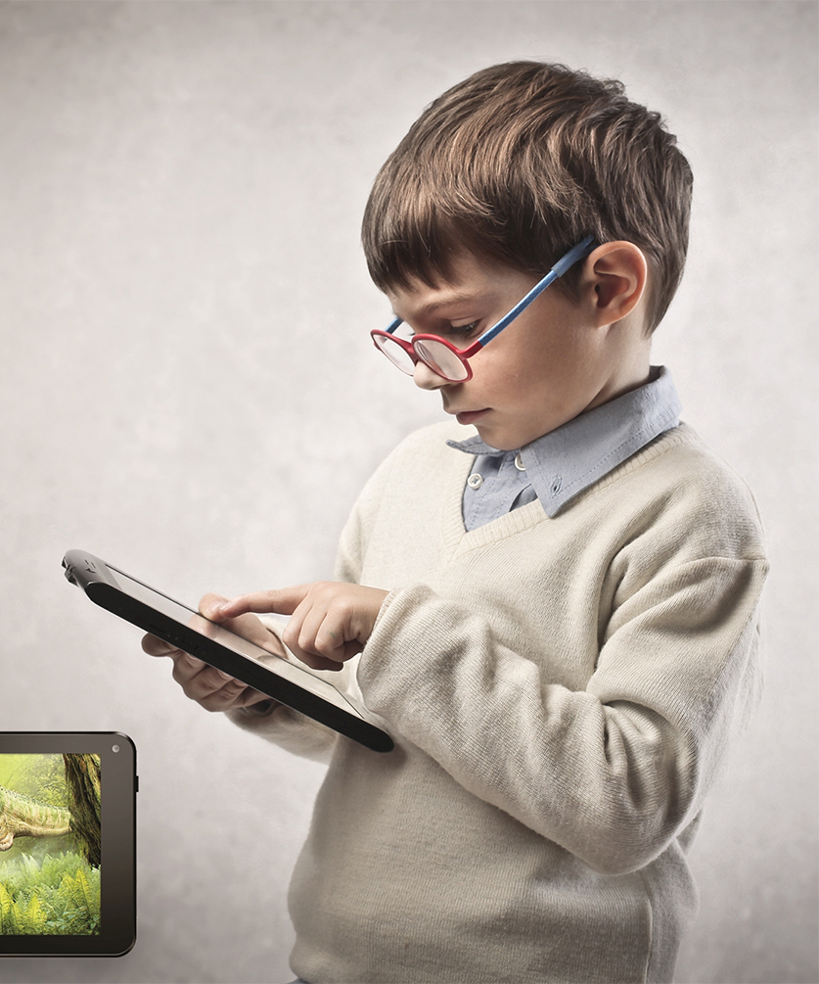
İlhami’nin Hikayesi
İlhami son zamanlarda çok kilo almıştı. Çünkü saatlerce tabletinin
başında oturuyor ve acıktığında abur cuburla besleniyordu.
Akşam sofraya gelmesi bile sorun oluyordu. İlhami’nin notları da
düşmeye başlamıştı. Veli toplantısında annesi ve babası
okulda notlarının düşmesinden, arkadaşlarına karşı
agresif davranışlarından haberdar olmuşlar ve kendi
evlatlarının nasıl bu kadar değiştiğine inanamamışlardı.
Bir gün İlhami yine gece geç saatlere kadar tabletinde oyun oynamıştı.
Sabah uyanamamış, aile kahvaltısını yine kaçırmıştı. Saat ona doğru
kapı çaldı. Kapıyı annesi açtı.

Slide 24
İlhami’nin Hikayesi
Gelenler İlhami’nin mahalleden arkadaşlarıydı.
Annesi henüz yatağından kalkmamış olan
İlhami’ye seslendi. İlhami biraz mahcup bir şekilde
arkadaşlarının yanına çıktı. Pek keyfi yoktu. Çocuklar
bisiklet yarışı yapacaklarını söyleyerek onu da davet ettiler. İlhami eve kadar gelen arkadaşlarına ne cevap vereceğini bilemedi.
Aslına bakarsanız kimseye itiraf etmese de tabletinde oynadığı oyunları
arkadaşlarına tercih ediyordu. Sokağa çıktığında aklı hep evde,
oyunlarında kalıyordu

Slide 25
İlhami’nin Hikayesi
Sizce öykümüzün kahramanı İlhami’de
teknoloji bağımlılığının hangi
işaretleri görülüyor?

Slide 26
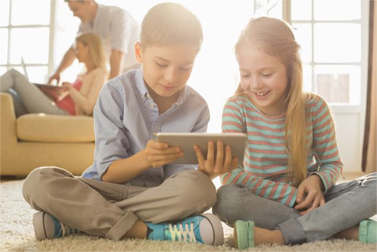
Feyza’nın Hikayesi
Feyza’nın son zamanlarda ailesiyle arası bozuktu.
Notlarındaki düşüş, ailesiyle sorun yaşamasına sebep oluyordu.
Ayrıca Feyza’nın hiçbir hobisi ve spor faaliyeti yoktu.
Yaz tatilinde yapacak bir şey bulamamaktan canı sıkılıyordu.
Bir gün arkadaşı Ahmet’e bu sorunlarından bahsetti.
Ahmet evde sıkılmasına hiç gerek olmadığını ve bilgisayar
üzerinden karşılıklı oyun oynayabileceklerini anlattı.
Bu fikir önceleri Feyza’ya çok cazip gelmedi. Bilgisayar
oyunlarından çok fazla bir şey anlamıyordu.
Ama yaz tatilinde yapacak bir şey de bulamadığından
her gün bilgisayar oyunu oynamaya başladı.

Slide 27
Feyza’nın Hikayesi
Feyza oyunları oynarken yepyeni bir dünyaya dalıyor, gerçek hayattan,
derslerden, annesiyle yaşadığı tartışmalardan tamamen uzaklaştığını
hissediyordu. Feyza gittikçe daha çok oyun oynamak istiyor,
özellikle annesiyle tartıştığı zaman hemen odasına koşup
bir oyun açıyordu.
Sizce öykümüzün kahramanı Feyza’nın bilgisayarıyla kurduğu dünyada teknoloji bağımlılığı süreçlerindeki hangi
aşamaların belirtileri görülüyor?

Slide 28
Teknoloji ile İlişkiniz Nasıl Olmalı?
Spora ve hobilere vakit ayırın.
Bilgisayarınızla sırdaş olmayın.
Ailenizle daha fazla vakit geçirin.
Mutlaka zaman sınırlaması koyun.
Kitap okumaya kesinlikle vakit ayırın.
Öğrenmeye ve ödevlerinize vakit ayırın.
Dışarıda oyuna ve dinlenmeye vakit ayırın.
Doğayla vakit geçirmenin rahatlatıcı etkilerinden yararlanın.
Telefon yanınızda olmadan da dışarı çıkabileceğinizi unutmayın.

Slide 29
Teknoloji Testi
Teknolojiyle aranızdaki mesafeyi
ölçmek ister misiniz?
Haydi o zaman, soruları cevaplayalım.
Notes:
Öğrencilere boş bir kağıt çıkartarak aralık bırakarak yan yana ya da alt alta «EVET ve HAYIR» yazmalarını isteyin. İlerleyen slaytlardaki soruları okudukça, öğrencilerin kendilerine uygun olan cevabın yanına işaret koymasını söyleyin. Sorular bittiğinde hangi cevabı en çok verdiklerini bu şekilde takip etmiş olacaklardır.
ALTERNATİF ETKİNLİK:
Kırmızı ve yeşil karton veya kağıttan, öğrenci sayısı kadar küçük kartlar hazırlayınız. Her öğrenciye hem kırmızı hem de yeşil karttan birer tane vererek yönergeyi aktarınız: «Şimdi size bazı sorular soracağım. Eğer sorunun cevabı sizin için Evet ise kırmızı kartı, eğer sorunun cevabı sizin için Hayır ise yeşil kartı kaldırabilirsiniz. Ama en çok hangi renk kartı kaldırdığınızı da mutlaka aklınızda tutun.»
NOT: Materyal durumunuza göre farklı 2 renk kartlar veya öğrencilerde bulunan 2 farklı renk kalem ile de yönergeyi düzenleyebilirsiniz.

Slide 30
1
Bilgisayar ya da diğer teknolojik aygıtlarınla geçirdiğin
zaman yüzünden gündelik sorumluluklarında
aksama oluyor mu?
Evet
Hayır

Slide 31
2
Daha önceleri kardeşlerinle evde veya arkadaşlarınla dışarıda
oynamaktan zevk alıyorken artık tekno-oyuncaklarını mı
tercih ediyorsun?
Evet
Hayır

Slide 32
3
Sosyal medya mesajlarını günde bir-iki kereden
fazla kontrol ediyor musun?
Evet
Hayır

Slide 33
4
Sanal âlemden edindiğin arkadaşlarla
gerçek dünyada da takılıyor musun?
Evet
Hayır

Slide 34
5
Arkadaşlarınla veya ailenle geçirdiğin
zamanlarda azalma var mı?
Evet
Hayır

Slide 35
6
Sabah yataktan kalktığında yorgun ve öfkeli
oluyor musun?
Evet
Hayır

Slide 36
7
Teknoloji kullanımına harcadığın zaman okul
başarını olumsuz etkiliyor mu?
Evet
Hayır

Slide 37
8
Teknolojik aletlerinle takılmaktan dolayı yeterince uyuyamıyor,
dinlenemiyor ve sabahları bu sebeple çok yorgun
oluyor musun?
Evet
Hayır

Slide 38
9
Yemek yediğin zamanlarda aklın sürekli bilgisayar,
tablet vb. ile mi meşgul?
Evet
Hayır

Slide 39
10
İnternette herhangi bir amaçla değil, öylesine dolaşıp
duruyor musun?
Evet
Hayır

Slide 40
11
Teknolojik malzemelerini kullanman kısıtlandığında tepen
atıyor, öfkeden çıldırıyor musun?
Evet
Hayır

Slide 41
12
Sanal dostların evdeki, mahallendeki, okulundaki
dostlarından daha mı fazla?
Evet
Hayır

Slide 42
13
Teknolojiden uzak geçirdiğin zamanlarda “Sıkıldım!”
diyor musun veya bu türden zamanları “kayıp
vakitler” olarak görüyor musun?
Evet
Hayır

Slide 43
İşte Sonuç
Evet
İfadeleriniz çoğunluktaysa
İyice düşünüp taşınmanız gerekiyor.
Almanız gereken önemli kararlar olabilir.
Hayır
İfadeleriniz çoğunluktaysa
Teknoloji konusunda
gayet iyi durumdasınız.
Notes:
Test bittikten sonra öğrencilerle sonuçları kısaca değerlendirebilirsiniz.

Slide 44

Notes:
«Şimdi sizlerle birlikte, ders boyunca konuştuğumuz konuları özetleyen bir video izleyeceğiz.» denilerek video açılabilir. Bir sonraki slayt öneri slaydı olduğu için; o slayt ile birlikte değerlendirme yapılabilir.

Slide 45
Teknoloji Bağımlısı
Olmamak
İçin
Zaman
Sınırlaması
Şart!
Başka
Alternatifler
Oluştur!
Spor
Yap!
Program
Yap!
Dışarı
Çık!
Ailenle
Geçirdiğin
Zamanı
Arttır!
Gerektiğinde
Yardım
Almasını Bil!

Slide 46
Hayat nehri
netten akmıyor!
e-sosyal misiniz?
a-sosyal mi?
İnternete bağlı ol,
bağımlı olma.
Sosyal çevreni
sosyal medya ile
kısıtlama
Telefonun çeksin,
ama seni içine
çekmesin
Notes:
ALTERNATİF ETKİNLİK (Süreniz yeterli ise yapabilirsiniz):
Bu slaydı ve bir sonraki slayttaki sloganları öğrencilere göstererek, grup olarak bir oylama yapılacağını belirtiniz.
«Bu eğitimin genelini düşündüğünüzde, sizin için en uygun slogan nedir?» sorusuyla, oylamayı yapabilirsiniz.
YA DA:
«Siz bu eğitim sonrası başkalarına öneride bulunacak olsanız hangi sloganı seçerdiniz?» gibi bir soruya öğrencilerden görüş isteyebilirsiniz.

Slide 47
Sıfır teknoloji değil,
sınırsız teknoloji değil,
yeterince teknoloji.
Azı karar,
çoğu zarar.
Teknoloji çözüm üretir,
bağımlılık sorun üretir.

Slide 48
TEKNOLOJİ
CANAVARA
DÖNÜŞMEDEN
Teşekkür ederiz
Notes:
Bu sunu Yeşilay tarafından ortaokul çağı öğrencilerine ve çocuklara yönelik hazırlanmış aşağıdaki kitapçıktan yararlanılarak oluşturulmuştur:
Teknoloji Canavara Dönüşmeden..., Mehmet Dinç, 2016, İstanbul, Yeşilay TBM Alan Kitaplığı Dizisi No: 17.

